Slide 1








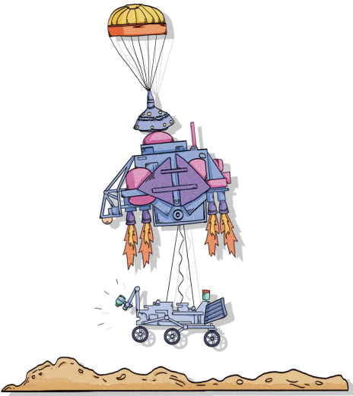
科学教师教学用书
配套教学课件
三年级上册
四单元
15 热气球
江苏省南京市白马中心小学 汪志平

Slide 2

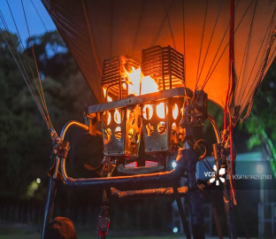

模块一：热气球上升的原因
热气球主要由哪几部分组成？
球囊
燃烧器
吊篮

Slide 3

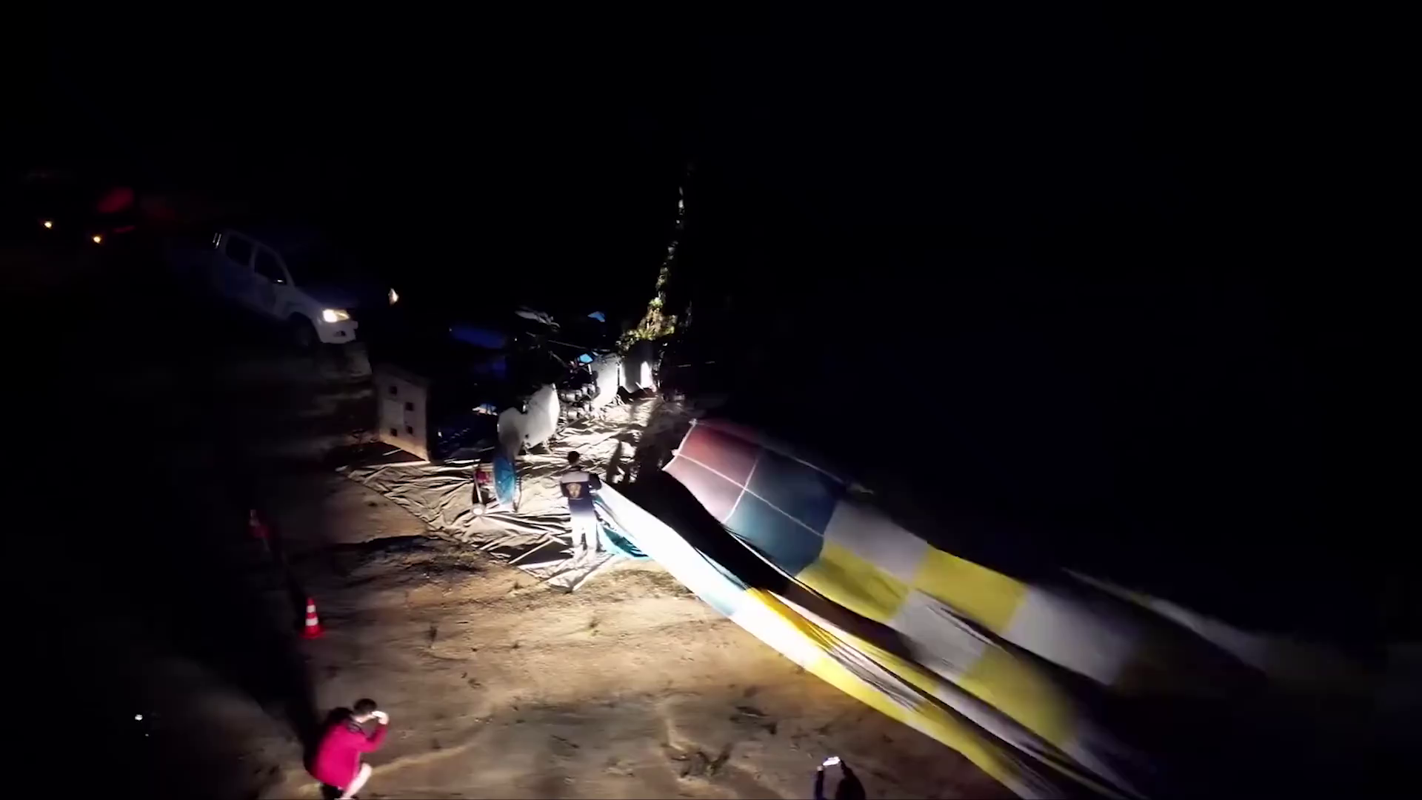
真实的热气球升空。

Slide 4

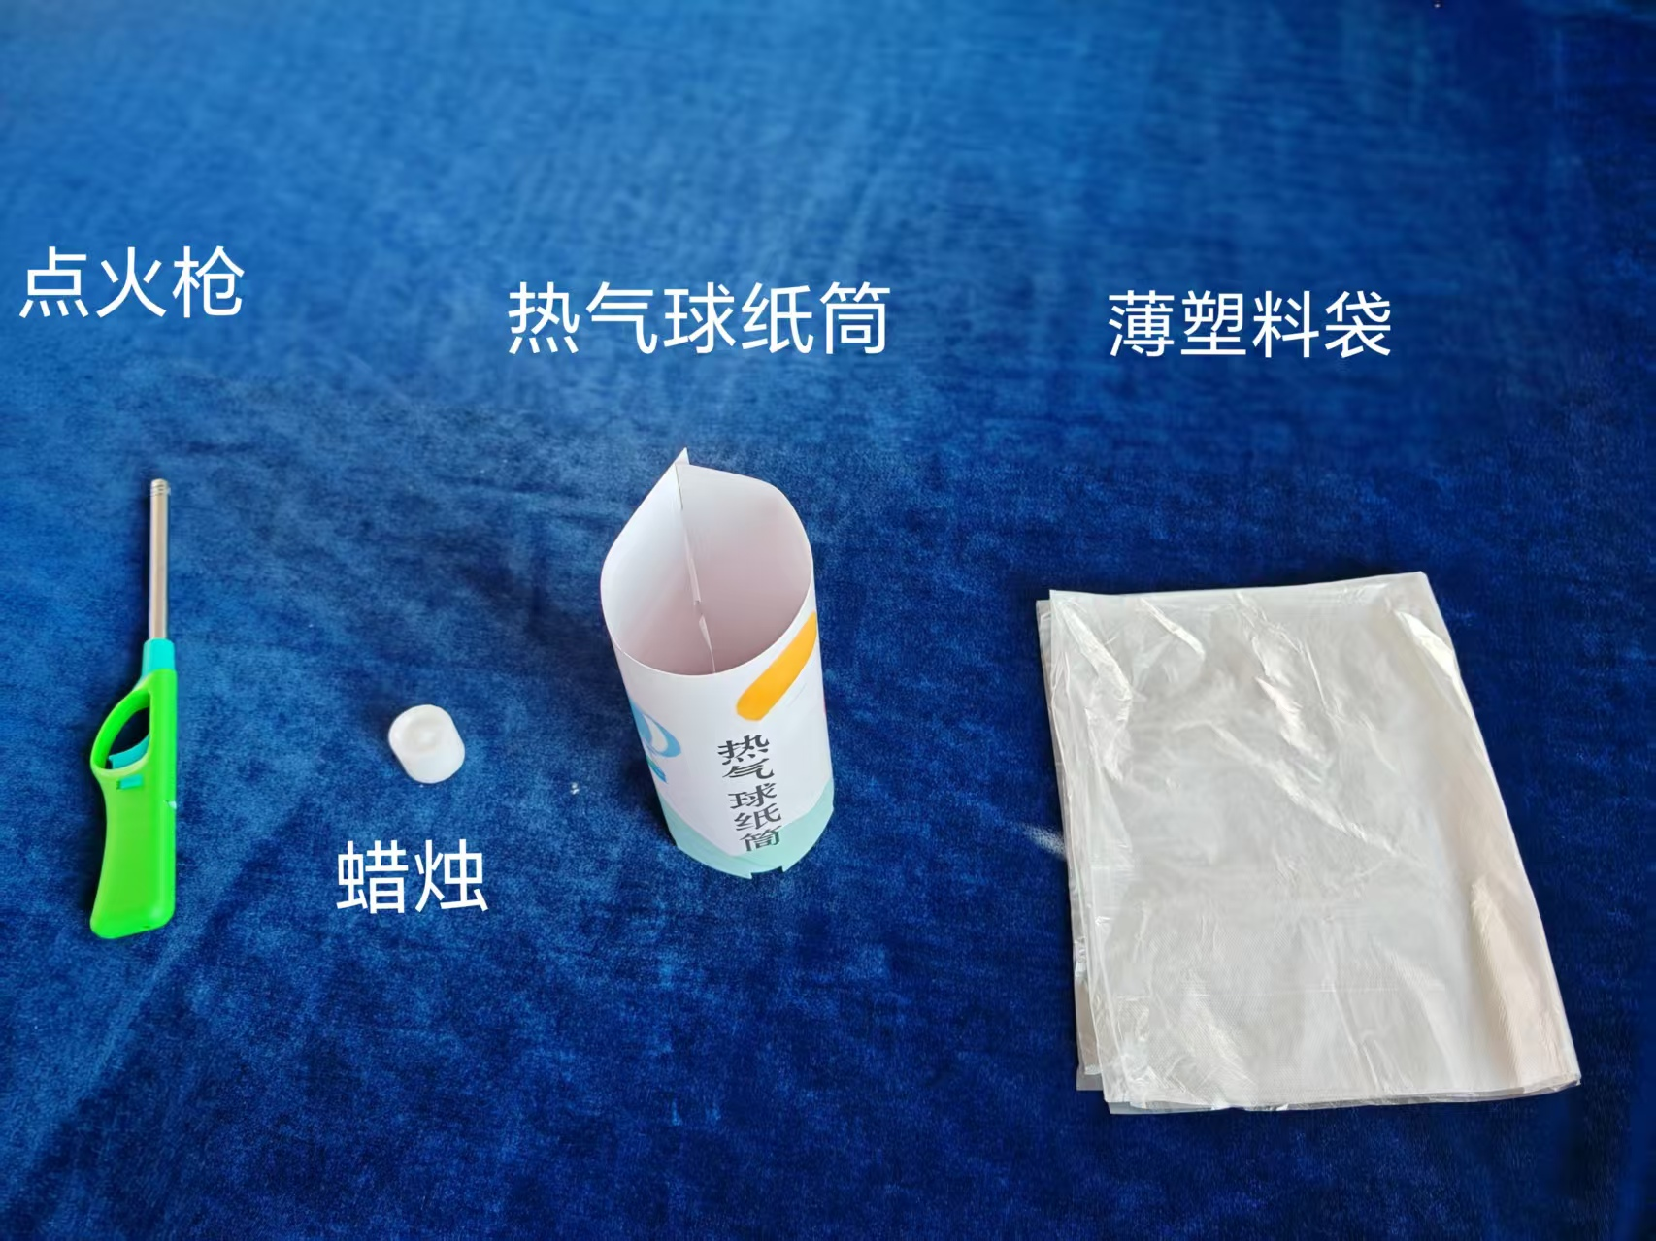
探究热气球上升的秘密。

Slide 5
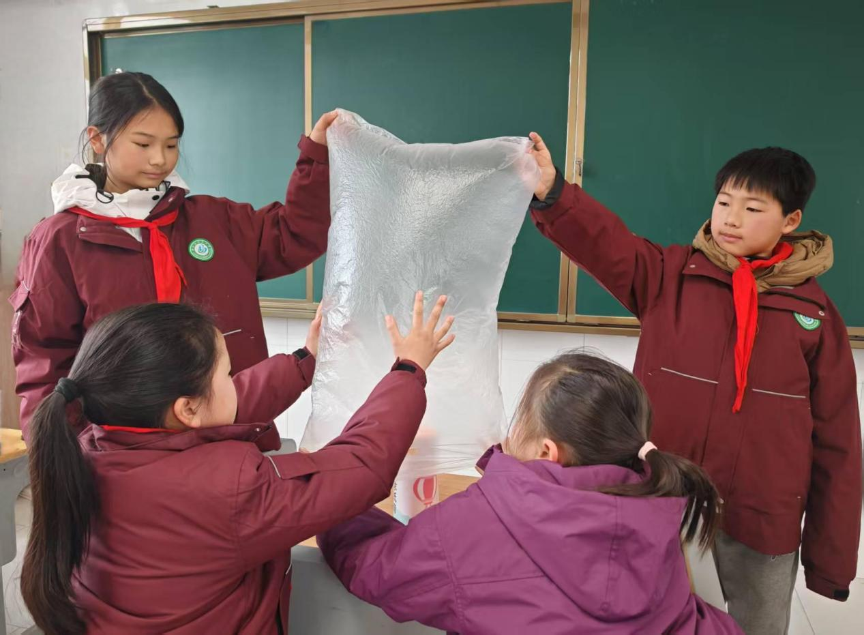
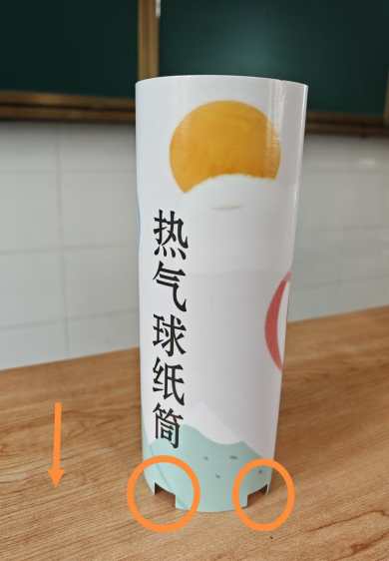
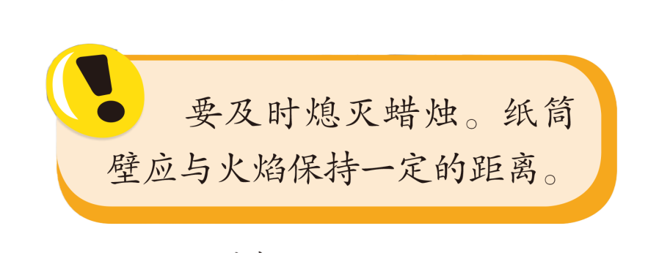
探究热气球上升的秘密。

Slide 6
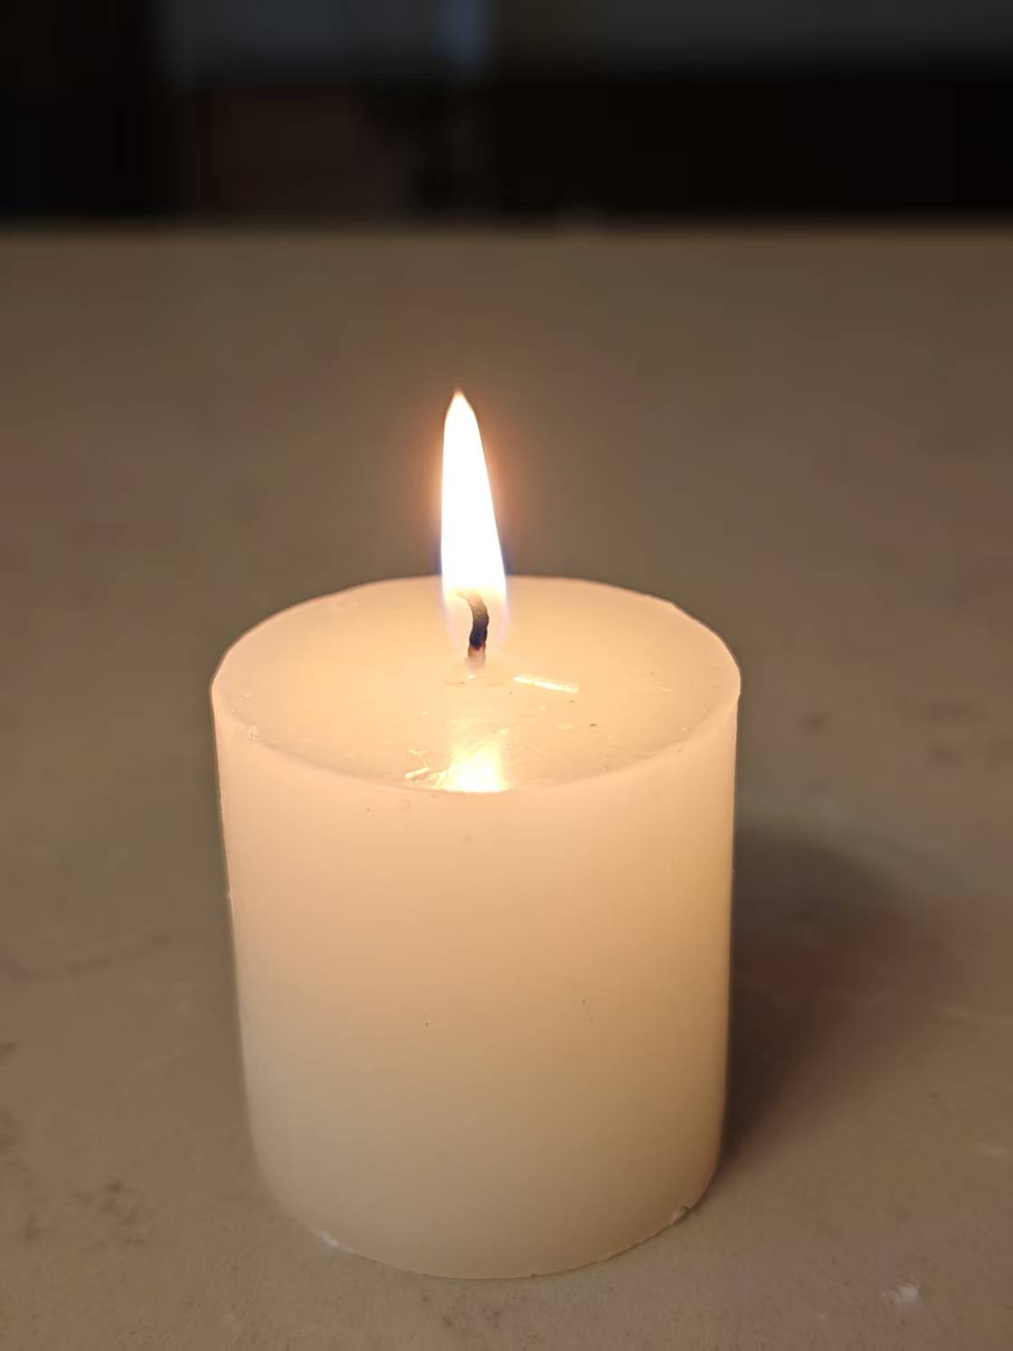
寻找蜡烛火焰周围的热空气在哪里。

Slide 7
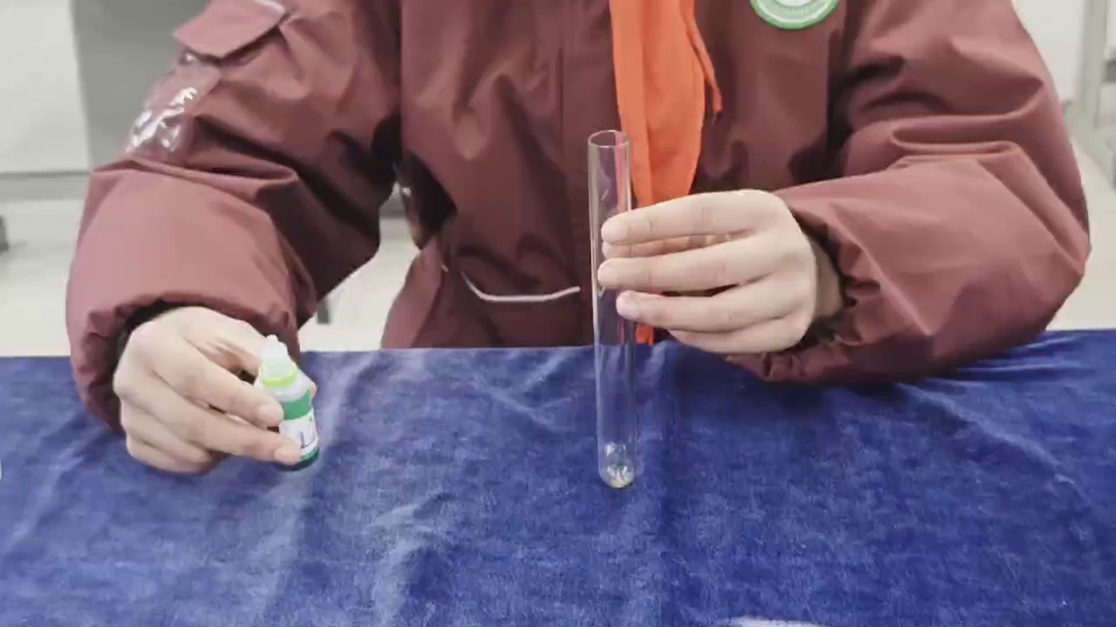
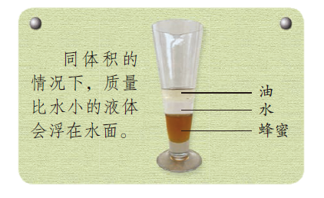
同体积的情况下，质量比水小的油混合后会怎样？

Slide 8
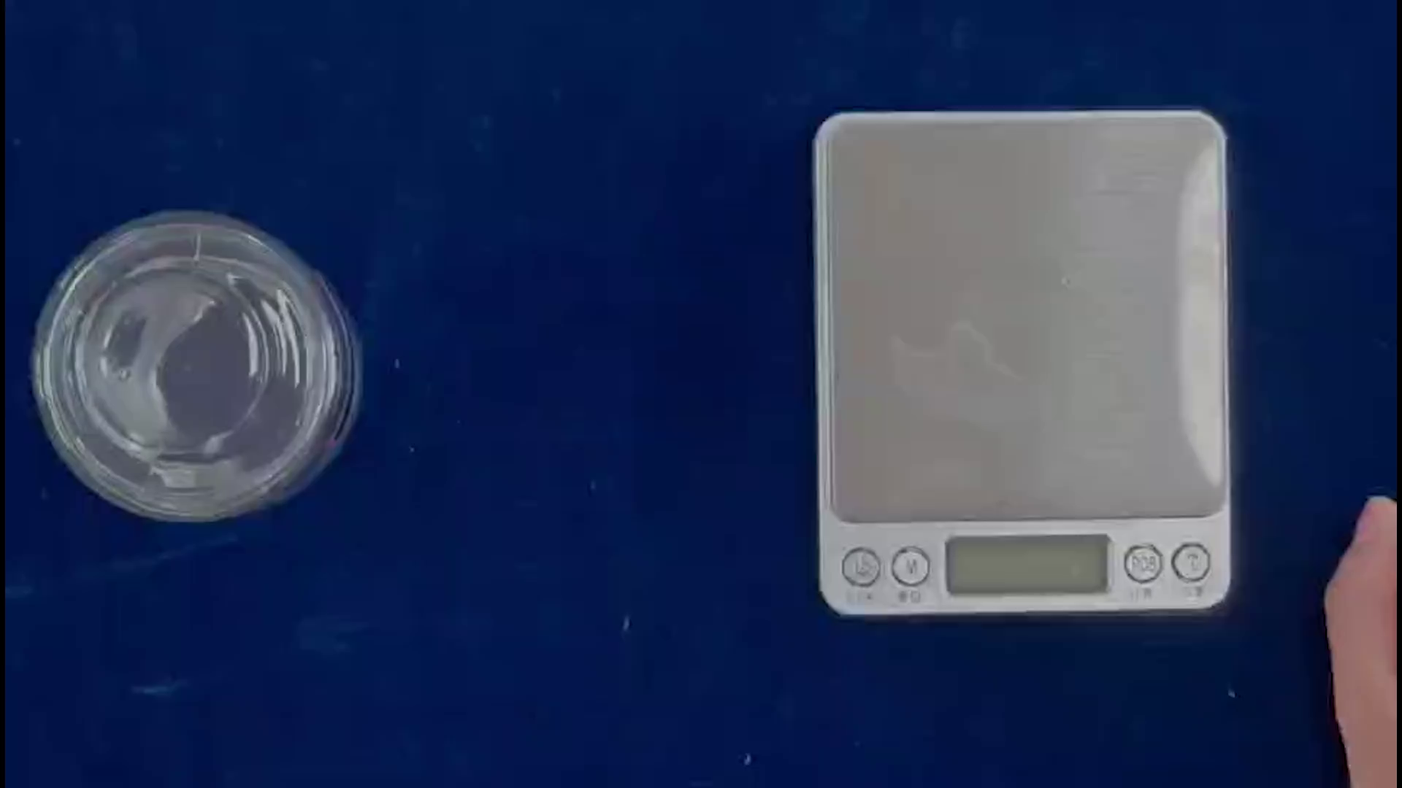
比较同体积热空气和冷空气的质量。

Slide 9

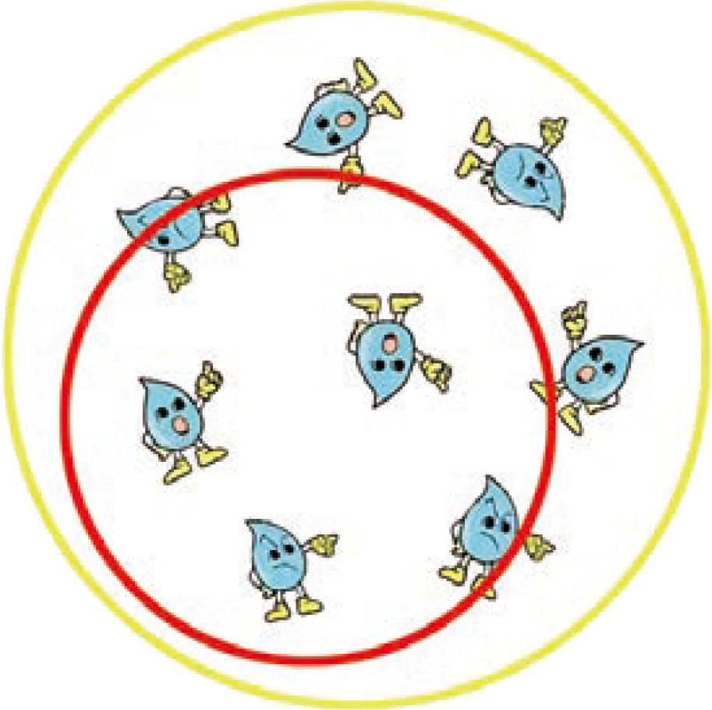

综合以上内容，解释热气球为什么会上升。
冷空气微粒示意图
热空气微粒示意图

Slide 10
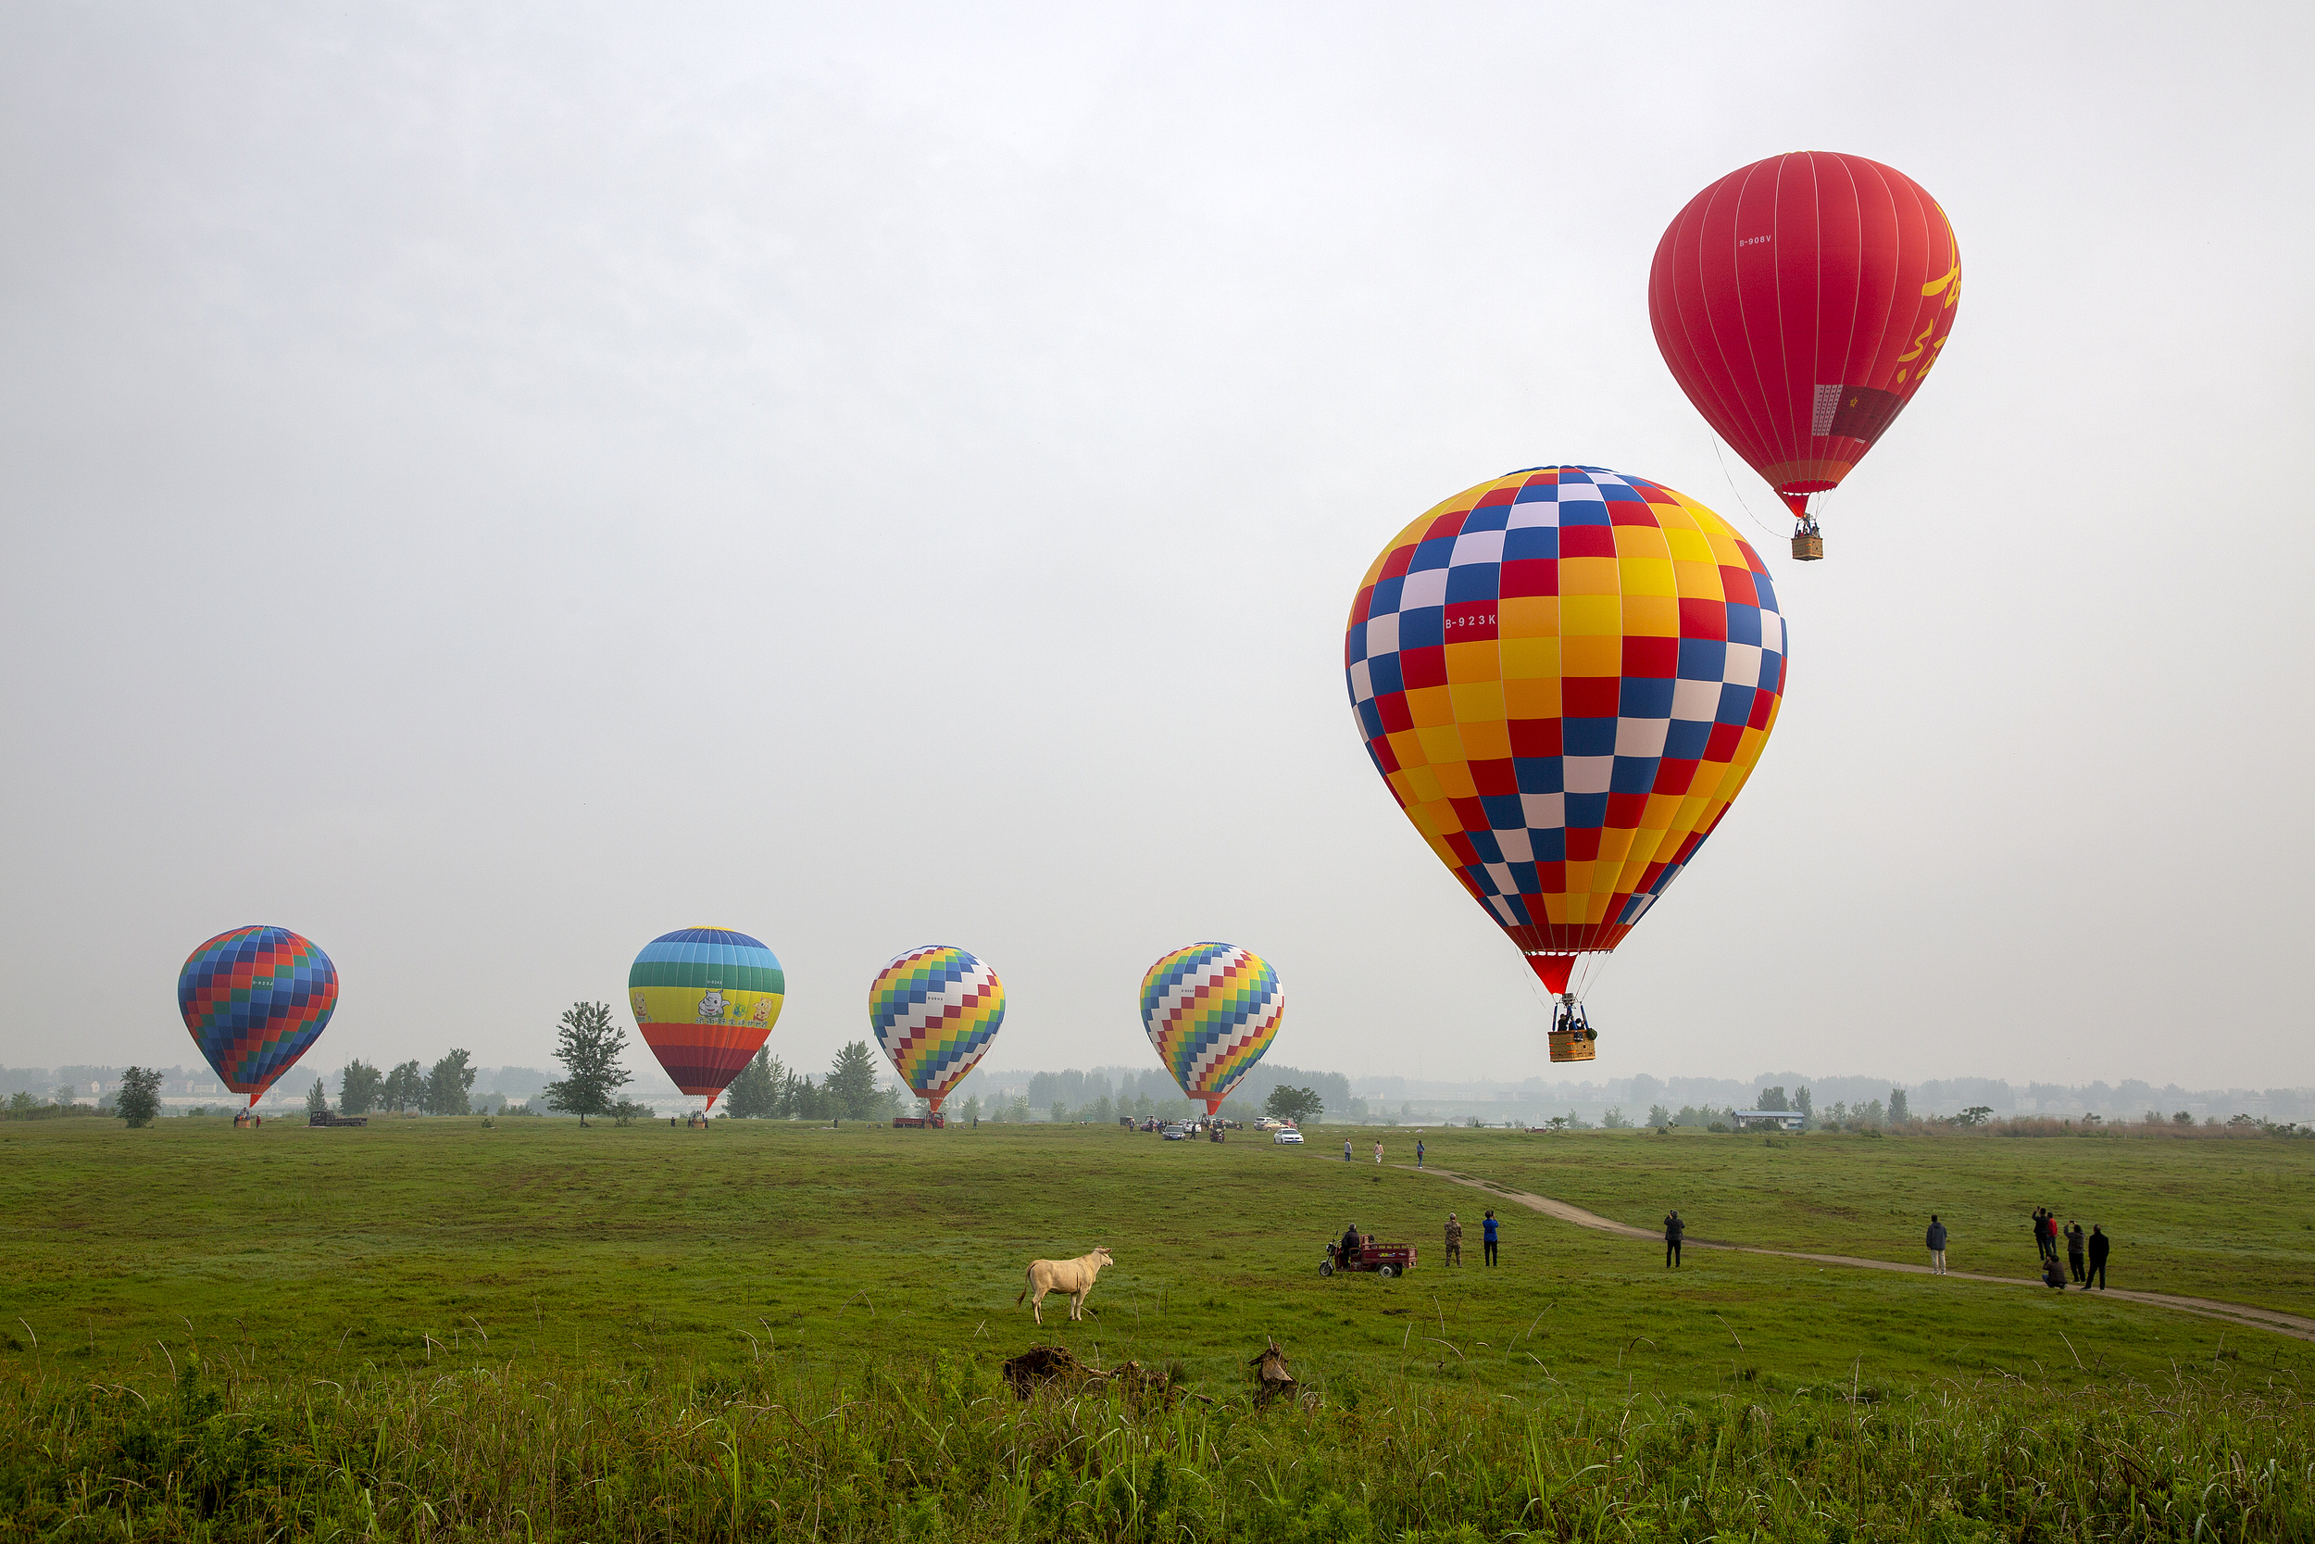
热气球是如何安全下降的?

Slide 11
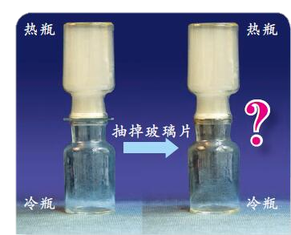
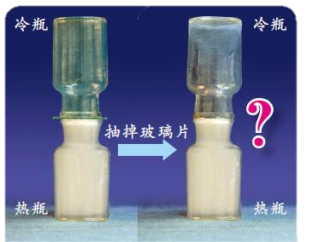
模块二：热气球下降的原因
热瓶在上，冷瓶在下。
冷瓶在上，热瓶在下。

Slide 12

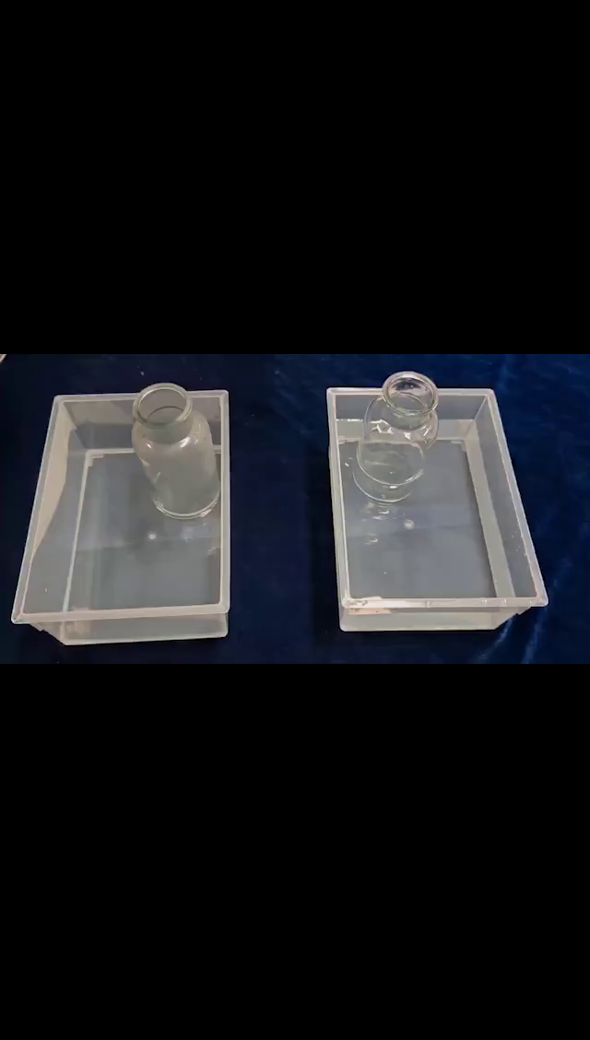
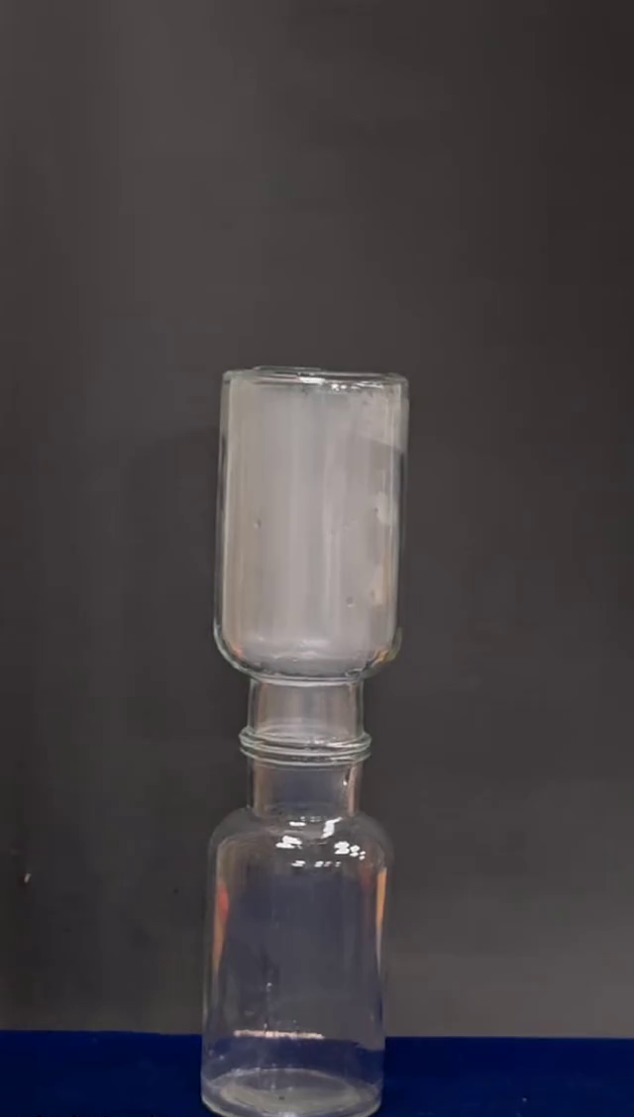
实验：冷空气和热空气流动的规律。
热瓶在上
冷瓶在下
冷瓶在上
热瓶在下

Slide 13
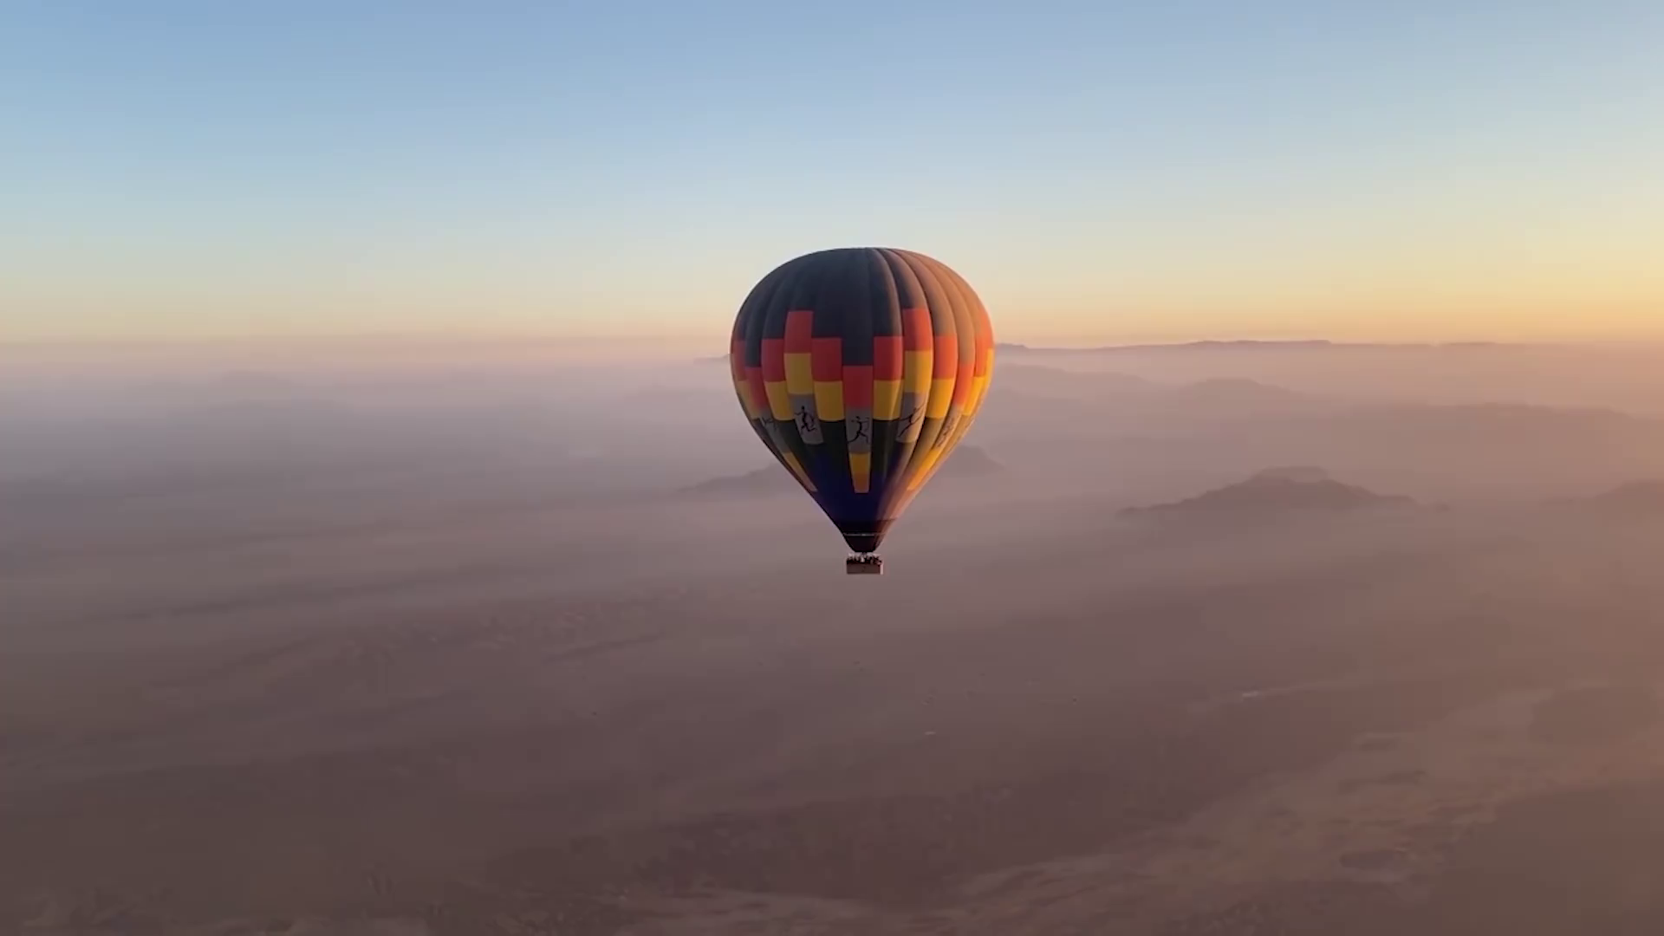
热气球是如何安全下降的?

Slide 14

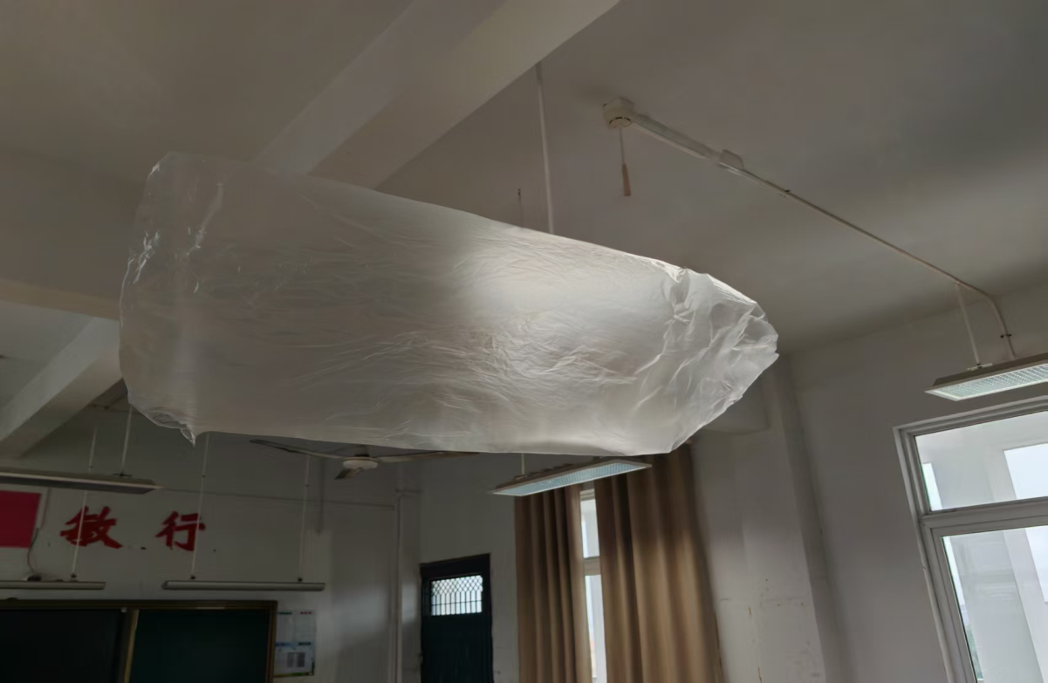
挑战：请改造你的“热气球”，让它滞空时间长且能平稳下降。

Slide 15


谢谢！

